Slide 1
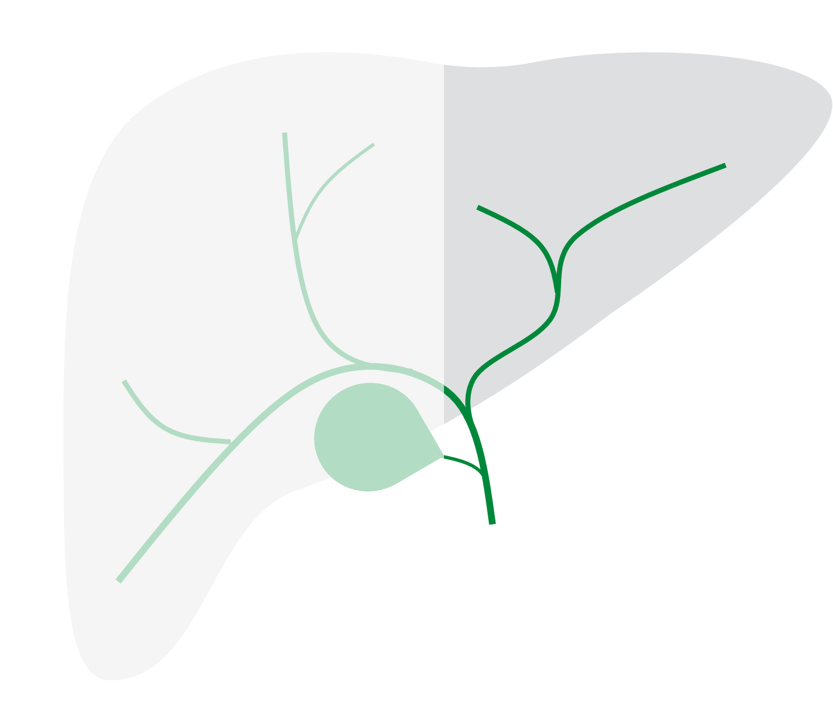

UPDATE 2025: Lebertransplantation
Markus Guba
Klinik für Allgemein-, Viszeral- und Transplantationschirurgie, LMU Klinikum, München

Slide 2

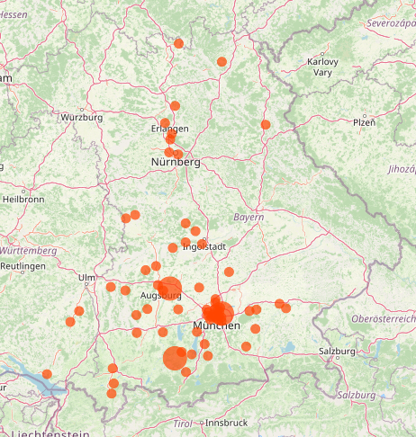



Über uns / Versorgungsverbund

Slide 3
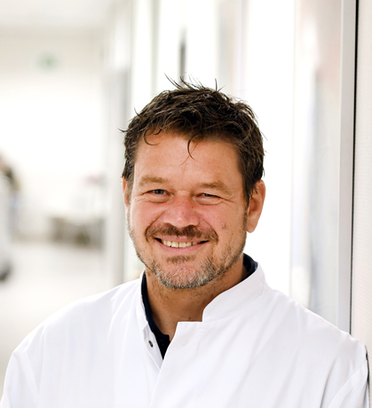
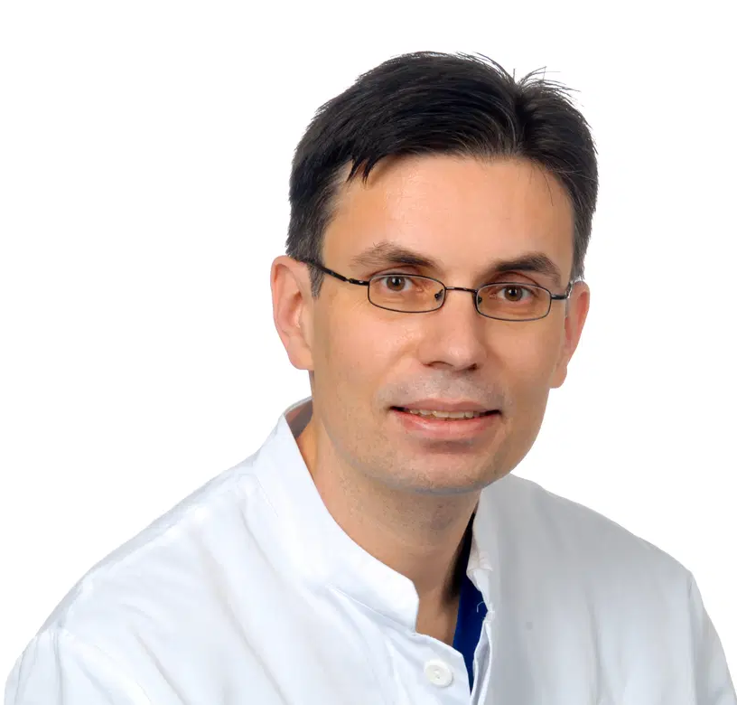
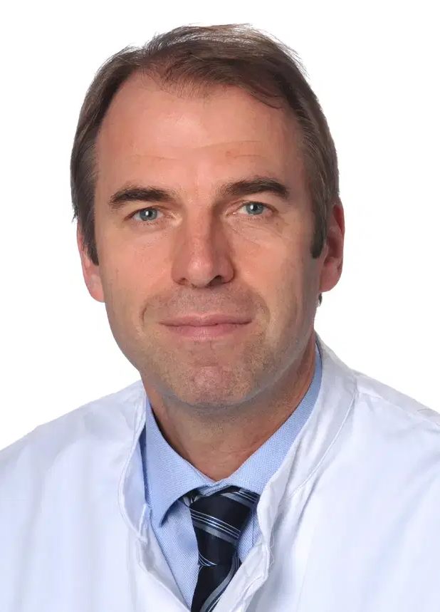
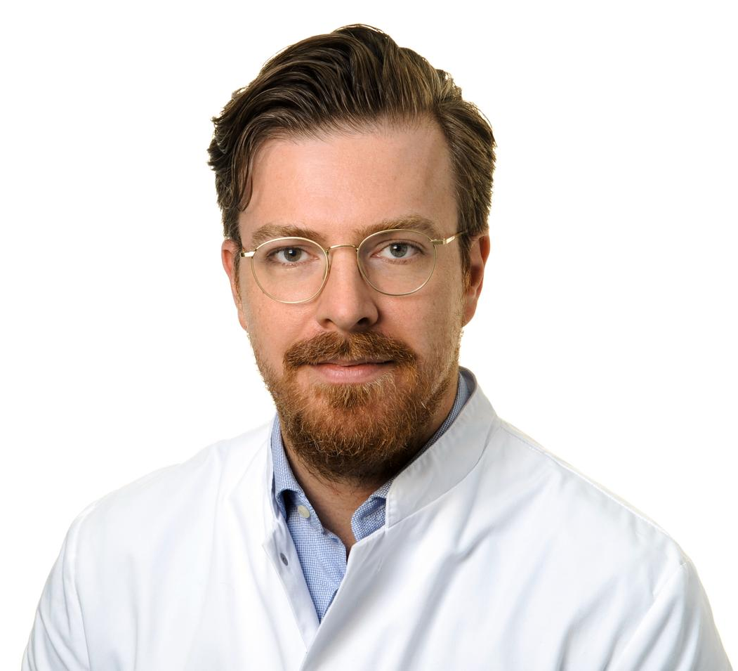
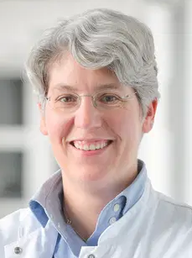
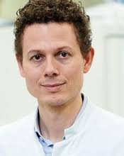
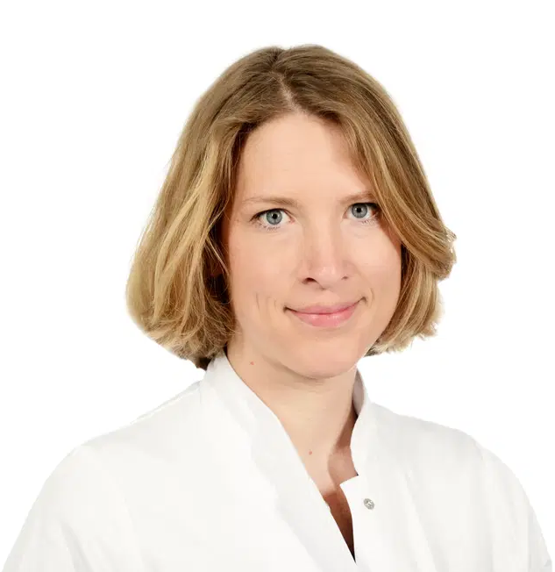
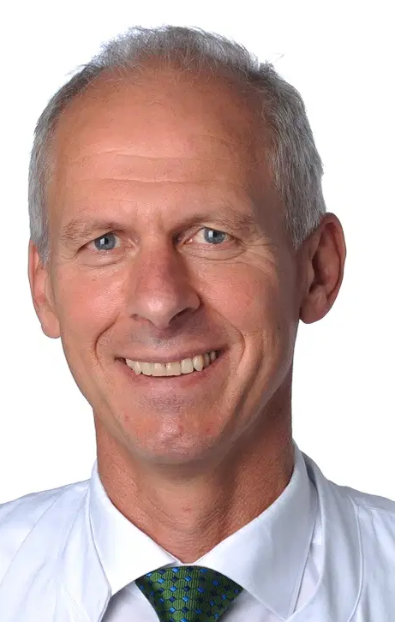
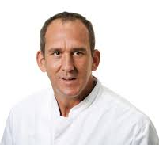
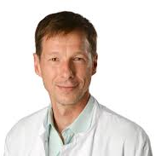
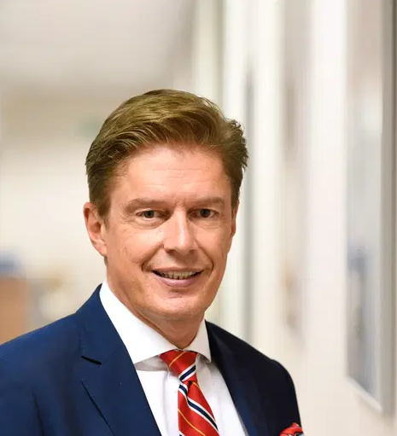
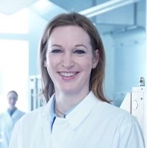
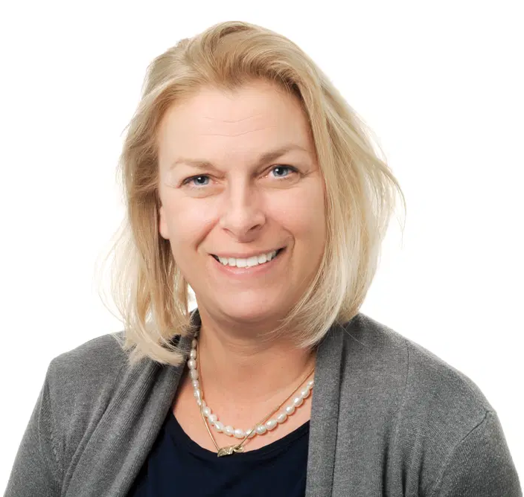
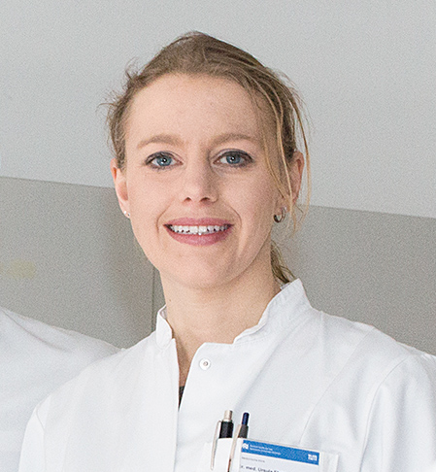
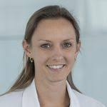
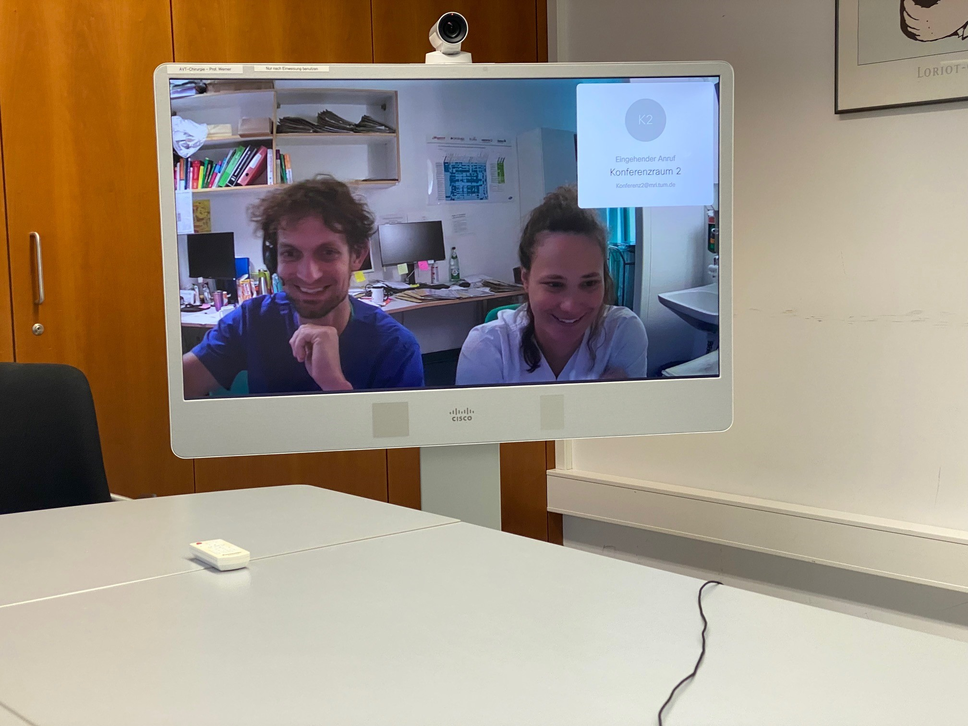
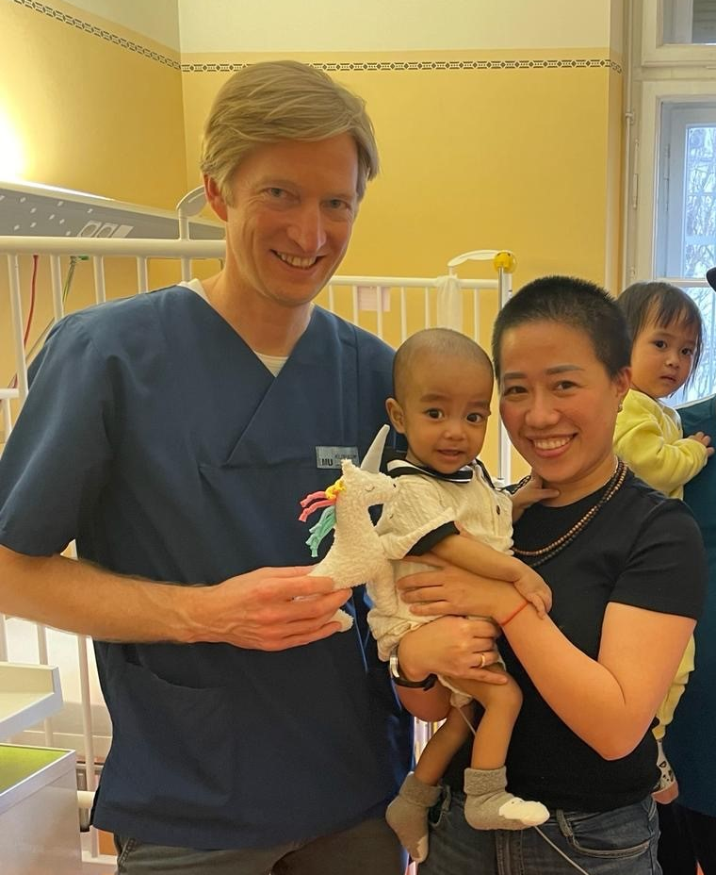

Interdiziplinäre, zentrumsübergreifende Transplantationskonferenz
Prof. Werner
Prof. Guba
Dr. Koliogiannis
Prof. Mayerle
Prof. Lange
Prof. Denk
Dr. Paulig
Prof. Zwißler
Dr. Melchiar
PD Dr. Irlbeck
Prof. Meiser
Fr. Macke
Fr. Mühlsteffen
PD Dr. Ehmer
Dr. Backhus
PD Dr. Dietrich
Dr. Düll
PD Dr. Eser
PD Dr. Lurz

Slide 4
Entwicklung der LTx Fallzahlen im Vergleich zur Spenderzahl

Slide 5
Benchmarking / Fallzahlen
1
In Deutschland werden jährlich etwa 750 Lebertransplantationen durchgeführt – an der LMU etwa 70 pro Jahr. Trotz eines Rückgangs an Organspenden gelingt es uns, durch neue Strategien und verbesserte Abläufe, möglichst vielen schwerkranken Patientinnen und Patienten eine Chance auf ein neues Leben zu geben.

Slide 6
Überleben nach Lebertransplantation
LTx
3 Monate
5 Jahren
Heute überleben rund 9 von 10 Patientinnen und Patienten die ersten Monate nach einer Lebertransplantation – und drei Viertel leben auch nach fünf Jahren mit einer guten Lebensqualität. Das ist ein großer medizinischer Fortschritt.
100%
~90%
~75%
Einsatz eines knappen Spenderorgans ohne Überlebensvorteil.

Slide 7





Futile Transplantationen / Risikofaktoren
Komplexe Anatomie
Gebrechlicher Patient
Schwerstkranke mit Multiorganversagen
Wiederholte Transplantationen
Schlechte Spenderorganqualität
Manchmal ist eine Transplantation trotz aller Bemühungen nicht sinnvoll – zum Beispiel, wenn die Erkrankung schon zu weit fortgeschritten ist oder der Körper zu geschwächt wäre. Dann wägen wir gemeinsam ab, ob ein Organ wirklich helfen kann. Ziel ist immer: ein gutes, sinnvolles Überleben – nicht nur eine Operation um jeden Preis.

Slide 8
Der Heilungsverlauf nach der Transplantation
Gallenblasen-entfernung
Idealer Verlauf
Lebertransplantation
Gesundheitszustand
Beherrschung der Komplikationen (Fallzahl!)
Tod (failure to rescue)
Zeit nach operativen Eingriff

Slide 9
Nutzung von Spenderorganen
Noch immer werden jedes Jahr rund 25 % der Spenderlebern in Deutschland nicht verwendet – oft, weil ihre Qualität zunächst zu schlecht erscheint. Doch mit neuen Verfahren gelingt es uns, solche Organe zu verbessern und zu prüfen, ob sie doch transplantiert werden können. Das bedeutet: Mehr Organe, mehr Leben – und mehr Hoffnung für die Warteliste.

Slide 10
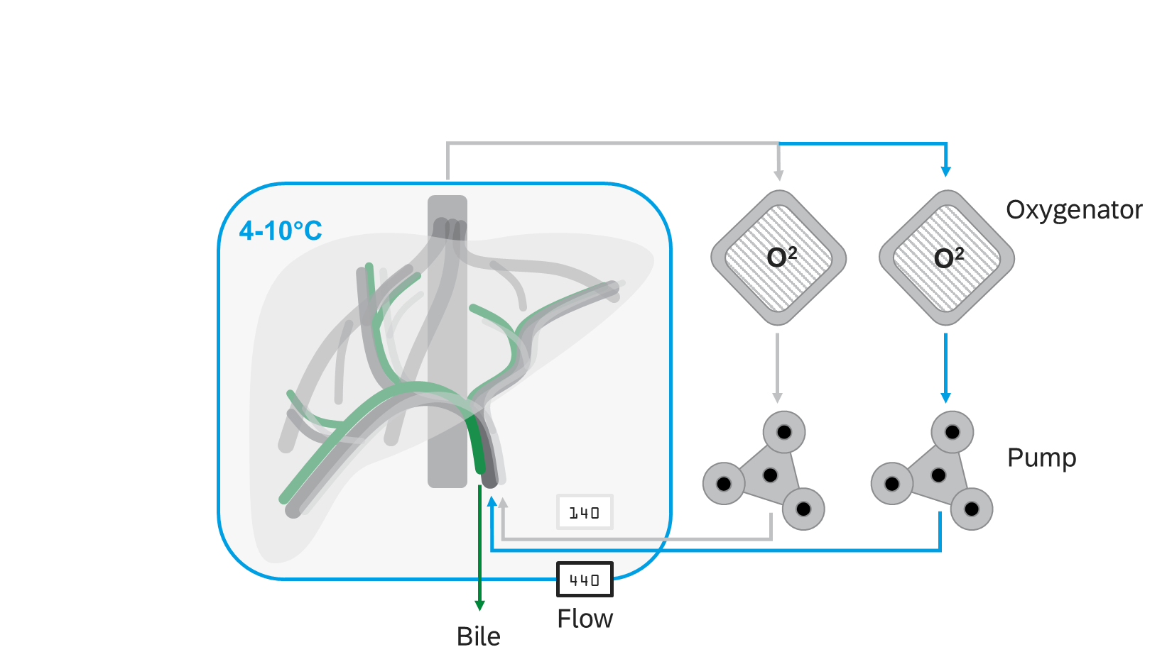
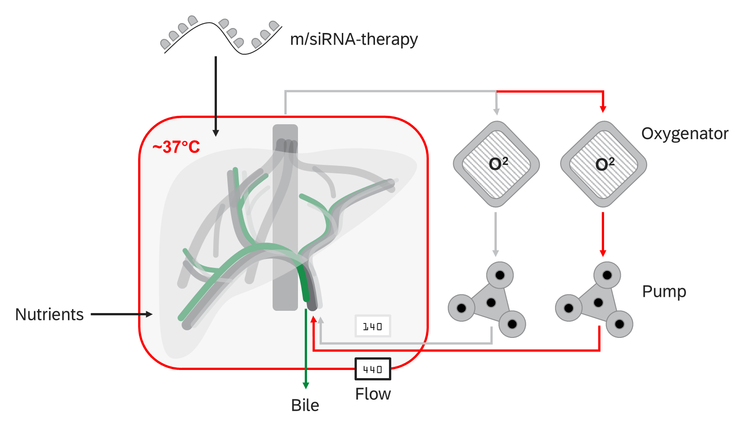
Maschinenperfusion (HOPE / NMP)
HOPE
Mit speziellen Perfusionsmaschinen können wir Spenderlebern außerhalb des Körpers durchbluten und mit Sauerstoff versorgen.
Das ermöglicht uns:
geschädigte Organe zu reparieren,
ihre Funktion zu testen und
die Lagerzeit deutlich zu verlängern.
Damit können wir heute Lebern verwenden, die früher als „ungeeignet“ galten.“
NMP

Slide 11
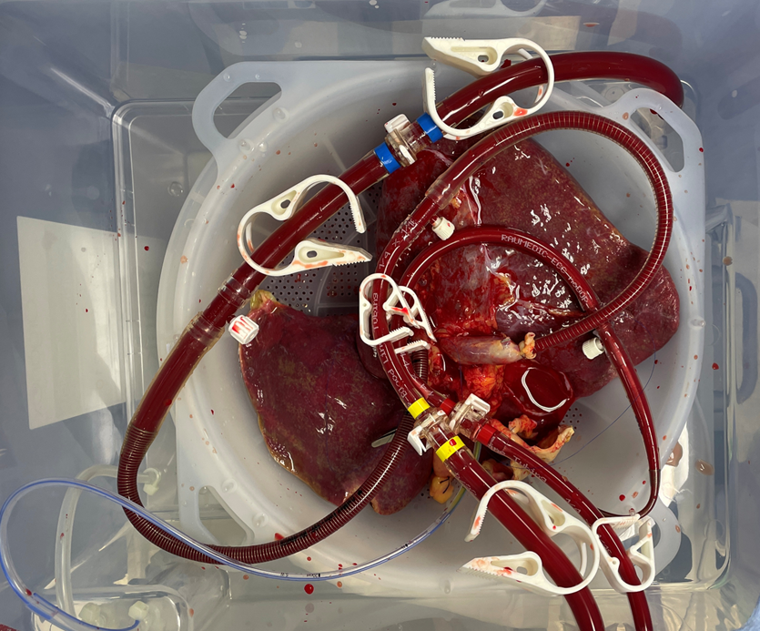

Slide 12
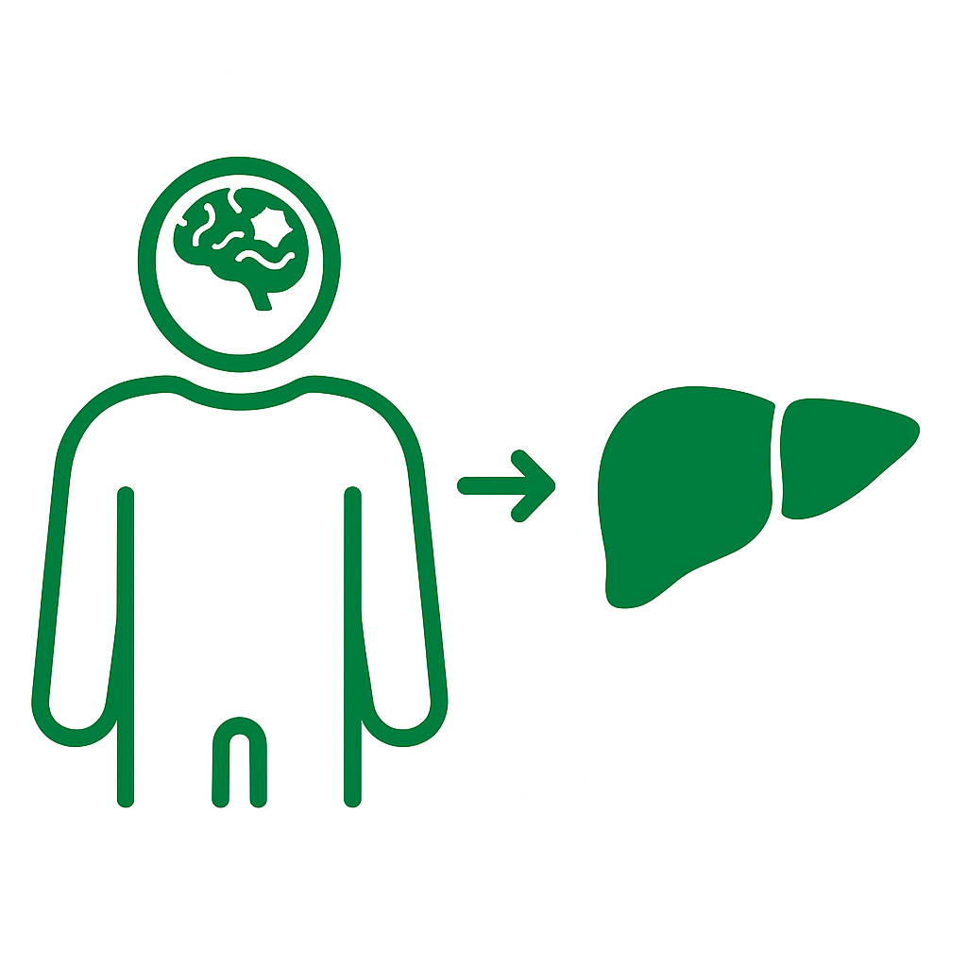


Verwendung von Spendern mit Tumoranamnese
TRANSMIT Study
Darmkrebsmetastasen
Leberzellkrebs
Gallengangskrebs
In besonderen Fällen können wir sogar Organe von Spenderinnen und Spendern verwenden, die in der Vergangenheit eine Krebserkrankung hatten – wenn das Risiko einer Übertragung sehr gering ist. So können auch Patientinnen und Patienten, die sonst keine Chance hätten, eine lebensrettende Transplantation erhalten.

Slide 13
Lebertransplantation 2025 – Wo stehen wir?
Sehr gute Überlebenschancen dank moderner Chirurgie und Nachsorge
Neue Technologien ermöglichen die Nutzung „grenzwertiger“ Spenderorgane
Maschinenperfusion (HOPE / NMP): Reparatur, Testung und Optimierung von Spenderlebern vor der Transplantation
TRANSMIT-Studie: Nutzung von Spenderorganen mit früheren Tumorerkrankungen – sicher, kontrolliert, lebensrettend für sonst aussichtslose Patienten
Enge interdisziplinäre Zusammenarbeit und zentrumsübergreifende Abstimmung

Slide 14
Take-Home-Message
Die Lebertransplantation ist heute erfolgreicher, sicherer und individueller als je zuvor.
Neue Technologien wie die Maschinenperfusion und innovative Studien wie TRANSMIT eröffnen zusätzliche Chancen für Patientinnen und Patienten auf der Warteliste.

Slide 15

Prof. Dr. med. Markus Guba
Klinik für Allgemein-, Viszeral-, und Transplantationschirurgie LMU Klinikum, Campus Großhadern
Telefon: 089 4400 73964 Mobil: 0152 22691426
E-mail: Markus.Guba@med.uni-muenchen.de

